Slide 1
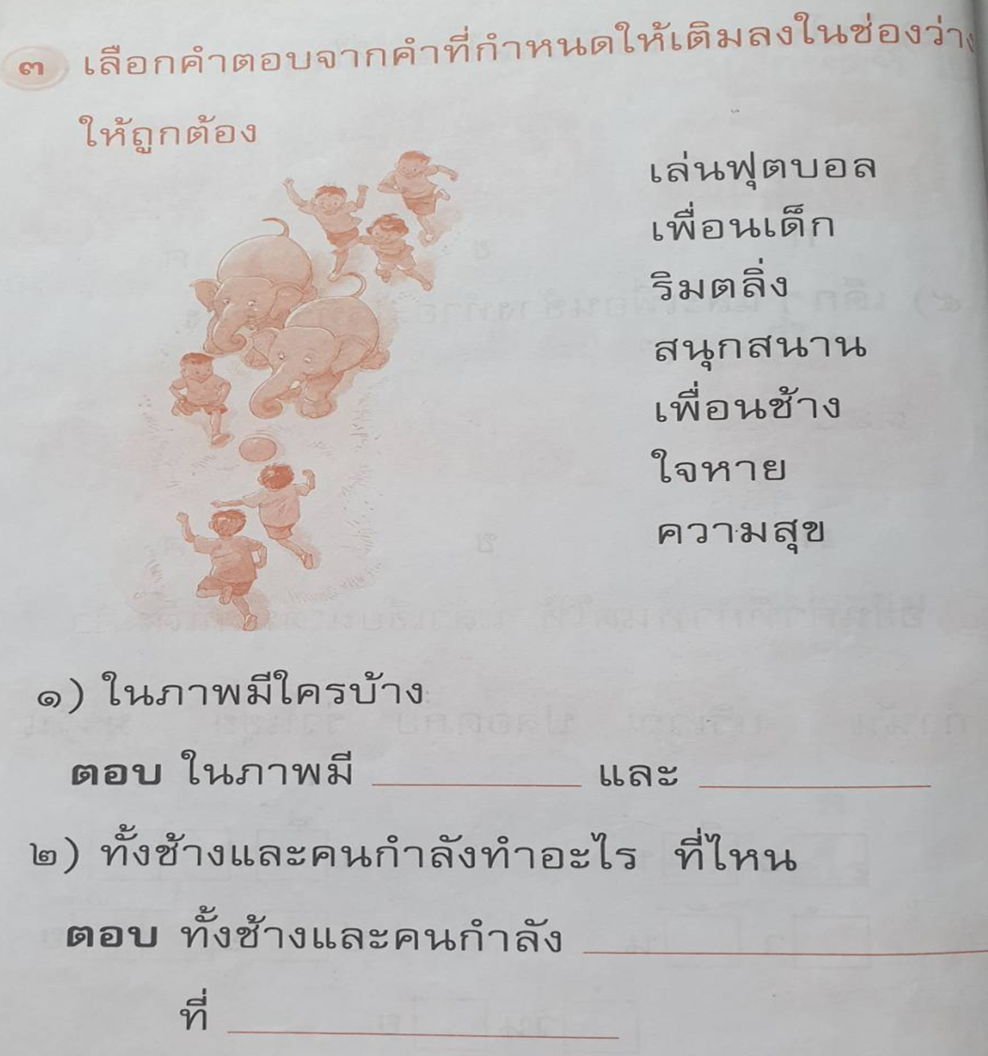
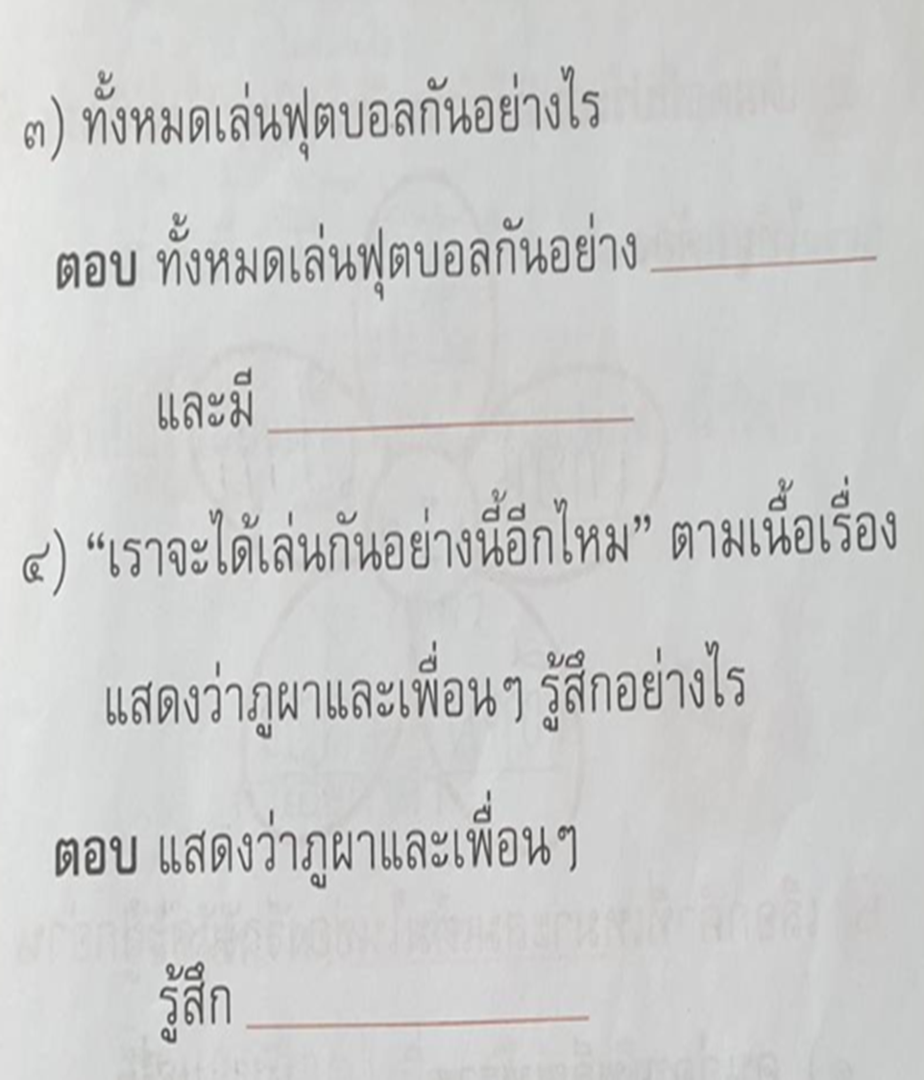
สนุกสนาน
ความสุข
เพื่อนเด็ก
เพื่อนช้าง
เล่นฟุตบอล
ใจหาย
ริมตลิ่ง

Slide 3
ก พ ผ

Slide 4
เกี๊ยะ
พยัญชนะ สระ วรรณยุกต์ สะกดว่า อ่านว่า

Slide 5
เผียะ

Slide 6
เปรี๊ยะ

Slide 7
https://www.youtube.com/watch?v=w3apFr6kVVc

Slide 9
เตียง

Slide 10
เสียม

Slide 18
เสีย
เลีย
เขี่ย
เกียร์
เงีย
เปีย
เปรี๊ยะ

Slide 19
